Slide 1
Lección 10 Civismo Integrado
A: Geografía
B: Símbolos
C: Días Feriados
Preguntas: 88 - 100
1

Slide 2
Lección 10 Civismo Integrado
A: Geografía
Preguntas: 88, 89, 90, 91, 92, 93, 94, 95
2

Slide 3
Mencione uno de los dos ríos más largos en los Estados Unidos.
Pregunta #88

Slide 4
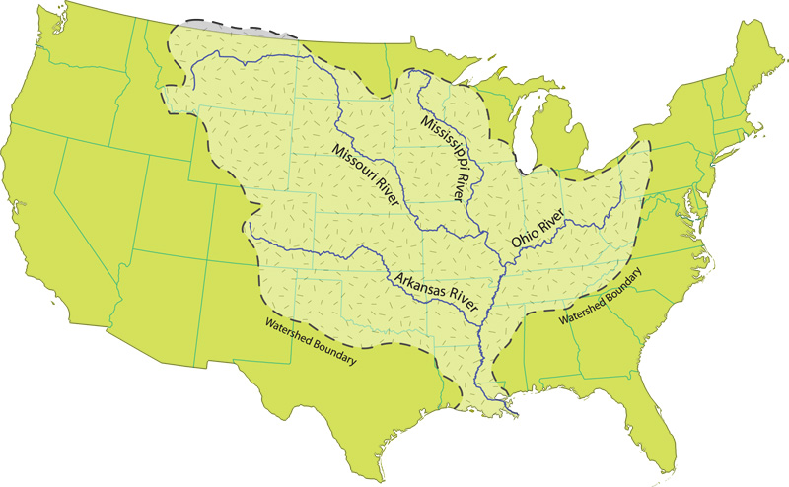
Pregunta #88
(el río) Missouri
(el río) Mississippi
Cortesía del Servicio de Parques Nacional - http://www.nps.gov/

Slide 5
¿Qué océano está en la costa oeste de los
Estados Unidos?
Pregunta #89

Slide 6
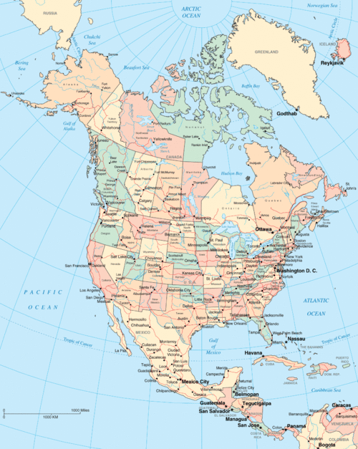
Pregunta #89
(el océano) Pacífico

Slide 7
¿Qué océano está en la costa este de los
Estados Unidos?
Pregunta #90

Slide 8
Pregunta #90
(el océano) Atlántico

Slide 9
Dé el nombre de un territorio de los
Estados Unidos.
Pregunta #91

Slide 10
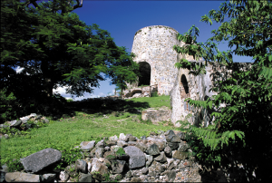
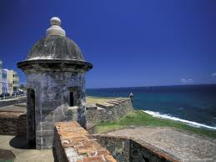
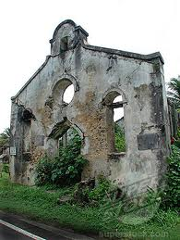
Pregunta #91
Puerto Rico
Islas Vírgenes de los Estados Unidos
Samoa Americana
Islas Marianas del Norte
Guam
Islas Vírgenes de los Estados Unidos
Guam
Puerto Rico

Slide 11
Territorios Estadounidenses
A: Estados Unidos
E: Islas Vírgenes de los Estados Unidos
B: Islas Marianas del Norte
D: Puerto Rico
C: Guam
F: Samoa Americana

Slide 12
Mencione un estado que tiene frontera con Canadá.
Pregunta #92

Slide 13
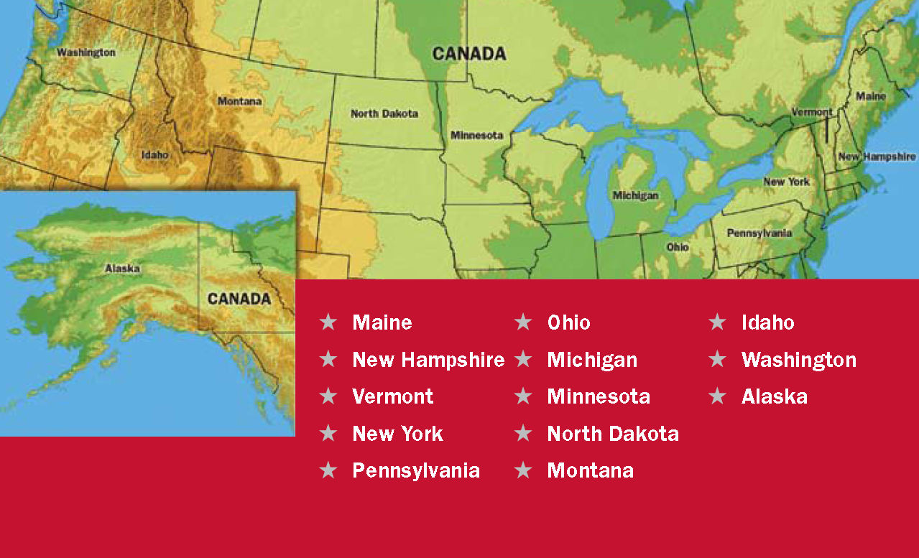
Pregunta #92
Maine
Nueva Hampshire
Vermont
Nueva York
Pennsylvania
Ohio
Michigan
Minnesota
Dakota del Norte
Montana
Idaho
Washington
Alaska

Slide 14
Mencione un estado que tiene frontera con México.
Pregunta #93

Slide 15
Pregunta #93
California
Arizona
Nuevo México
Texas

Slide 16
¿Cuál es la capital de los Estados Unidos?*
Pregunta #94

Slide 17
Pregunta #94
Washington, D.C.
Una vista de Washington, DC, de Virginia, al cruzar del río Potomac. La imagen muestra el monumento a Lincoln, el Monumento a Washington y el Capitolio de los EE.UU..

Slide 18
¿Dónde está la Estatua de la Libertad?*
Pregunta #95

Slide 19
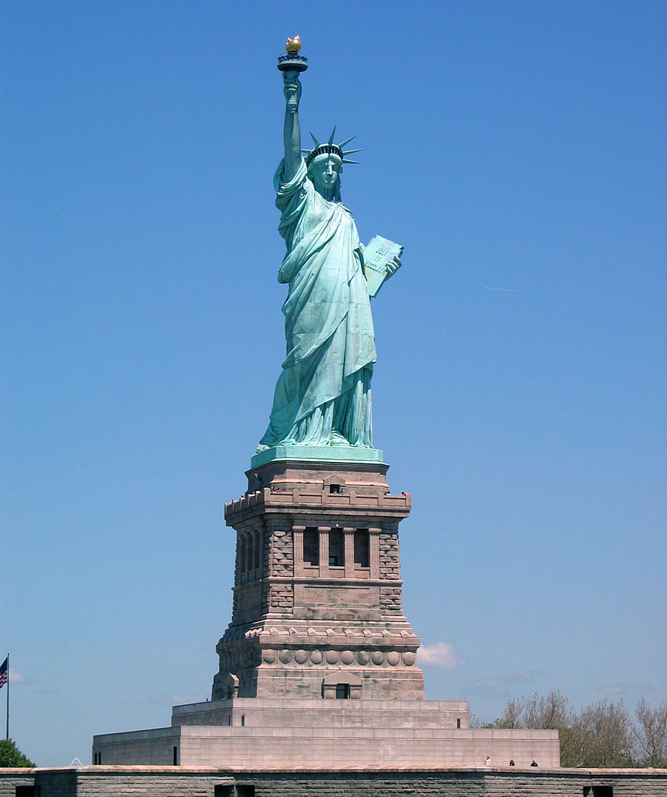
Pregunta #95
(el puerto de) Nueva York
Liberty Island
[Otras respuestas aceptables son Nueva Jersey, cerca de la Ciudad de Nueva York y (el río) Hudson.]

Slide 20
New York
Connecticut
New Jersey
La Estatua de la Libertad en Liberty Island

Slide 21
Lección 10 Civismo Integrado
B: Símbolos
Preguntas: 96, 97, 98
21

Slide 22
¿Por qué hay 13 franjas en la bandera?
Pregunta #96

Slide 23
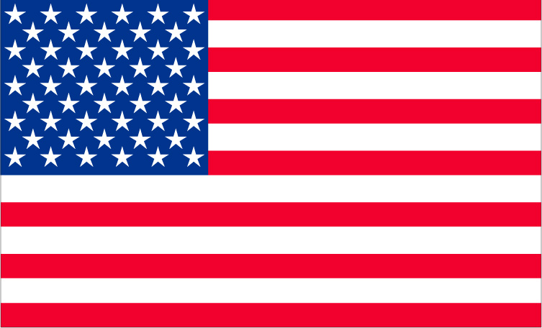
Pregunta #96
porque representan las 13 colonias originales
porque las franjas representan las colonias originales
Connecticut
Massachusetts
New York
Rhode Island
New Jersey
Virginia
Pennsylvania
Delaware
New Hampshire
Maryland
North Carolina
South Carolina
Georgia

Slide 24
¿Por qué hay 50 estrellas en la bandera?*
Pregunta #97

Slide 25
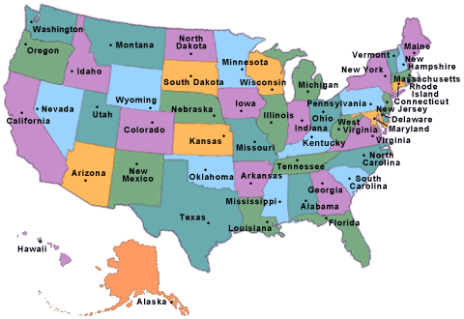
Pregunta #97
www.infoplease.com
porque hay una estrella por cada estado
porque cada estrella representa un estado
porque hay 50 estados

Slide 26
¿Cómo se llama el himno nacional?
Pregunta #98

Slide 27
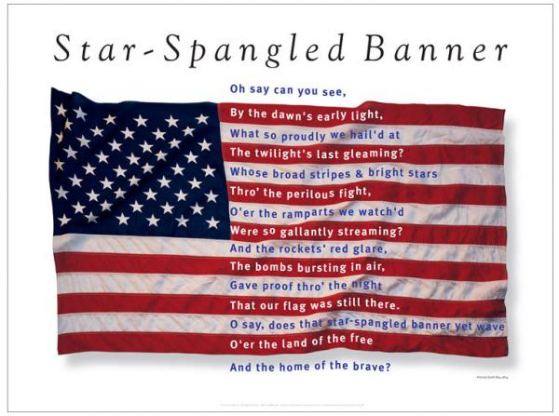
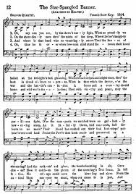
Pregunta #98
The Star-Spangled Banner

Slide 28
Lección 10 Civismo Integrado
C: Días Feriados
Preguntas: 99 y 100
28

Slide 29
C: Días Feriados

Slide 30
¿Cuándo celebramos el Día de la Independencia?*
Pregunta #99

Slide 31
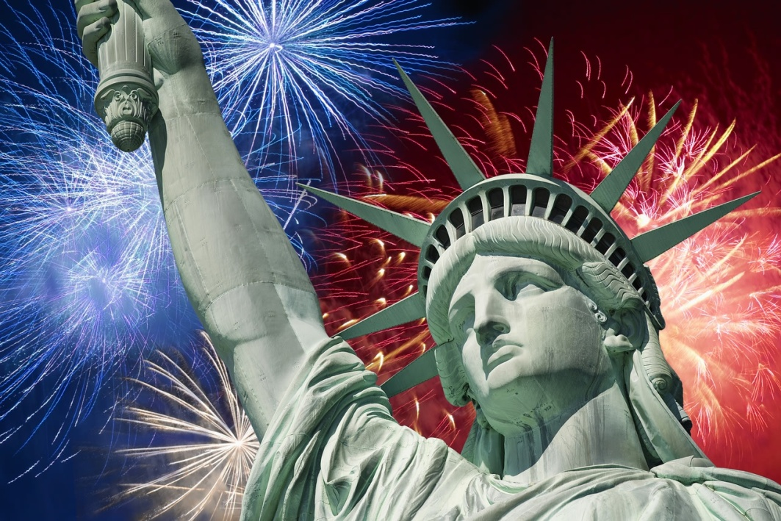
Pregunta #99
el 4 de julio
http://www.droid-life.com

Slide 32
Mencione dos días feriados nacionales de los Estados Unidos.
Pregunta #100

Slide 33
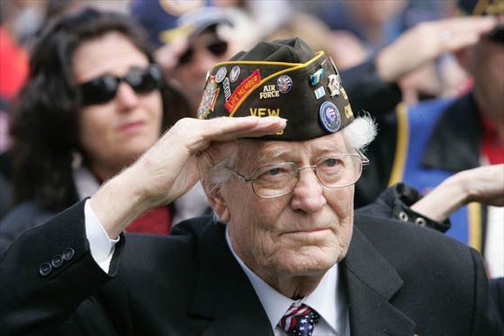
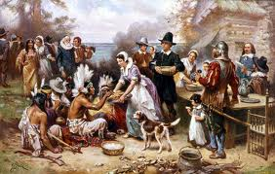
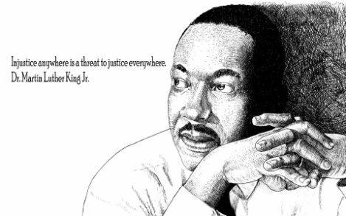
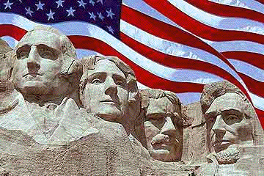
Pregunta #100
el Día de Año Nuevo
el Día de Martin Luther King, Jr.
el Día de los Presidentes
el Día de la Recordación
el Día de la Independencia
el Día del Trabajo
el Día de la Raza (Cristóbal Colón)
el Día de los Veteranos
el Día de Acción de Gracias
el Día de Navidad
Biblioteca del Congreso, Washington, D.C.
www.victoria840.com
www.tower.com
www.mlkonline.net
http://www.droid-life.com
www.bostinnovation.com

